Slide 1

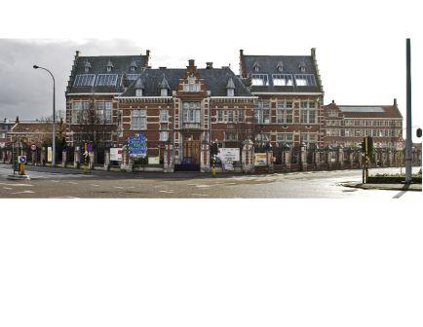
Het verhaal van nul tot STEM school
BS De Luchtballon
Tienen
Kinderen kunnen meer dan je denkt, ze zijn ondernemend, creatief en vooral erg nieuwsgierig.
De wereld van techniek is voor hen dan ook een wereld waarin ze volop kunnen experimenteren en probleemoplossend denken.

Slide 2
Wie zijn we ?
lagere school
212 leerlingen
113 kleuters
60,5%
SES leerlingen
school gelegen aan drukke ring
kansarme buurt

Slide 3
Ons verhaal
Schooldoorlichting 2007 advies 2 voor wereldoriëntatie
Opvolging doorlichting in 2010 gunstig advies
Implementatie nieuw leerplan wereldoriëntatie in 2010
Traject met de pedagogische begeleidingsdienst

Slide 4
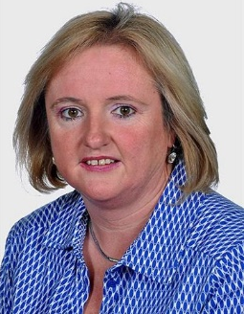
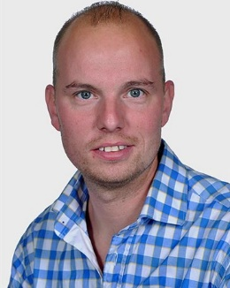
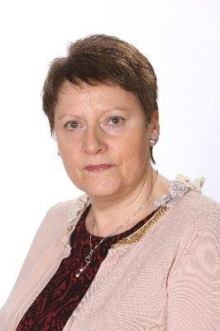
Werken met interne techniekcoaches
Lager onderwijs
Anja Vanderhaegen
Kleuteronderwijs
Tom Schoyen
Directeur
Renilde Dewaelheyns

Slide 5
Interne techniekcoaches
Een doordachte keuze
Professionalisering van de interne techniekcoaches
Volgen van 2 trajecten met de pedagogische begeleidingsdienst
Successleutels :
Drempelverlagend werken
Mee gaan uitproberen
Samen met het team activiteiten uitwerken
De leerkracht ondersteunen tijdens het geven van een techniekactiviteit,
De rol van de directeur → klasbezoek : ondersteunend als coach niet als evaluator
De reflectiecirkel hanteren maar steeds te vertrekken vanuit het positieve
Tijd hierin investeren en ruimte hiervoor laten
Valkuilen
Klasbezoeken mogen niet ervaren worden als controle

Slide 6
Een belangrijke voorwaarde tot slagen: alle neuzen in dezelfde richting
Uitwerken van een schooleigen gedragen visie
Hoe zijn we te werk gegaan ?
Het proces
Open vragen stellen met betrekking tot techniek.
Over welke materialen beschikt de school ?
Hoe gebeurt het vastleggen ?
Is er een horizontale en verticale leerlijn ?
Wat is het technisch proces maken / gebruiken ?
Wat brengt dat op voor een kind; talentontwikkeling ?
Hoe verloopt de samenwerking met bedrijven ?

Slide 7
Traject met de pedagogische begeleidingsdienst
Doelen doorheen het traject 1 “ techniek in de vingers “:
Uitwerken van activiteiten aan de hand van een sjabloon techniek hanteren- maken en techniek hanteren – gebruiken met ondersteuning van de techniekcoaches
Hanteren van het lexicon ( technische geletterdheid)
Hanteren van het leerplan techniek
Beleid maken om techniek te implementeren

Slide 8
Traject techniek met de PBD
Interne techniekcoaches leren de fasen van het technisch proces in de vingers te krijgen via trial and error
Eerste les techniek van de techniekcoaches in de lagere school 3de leerjaar
Toepassingsgebied CONSTRUCTIE
Een zendmast maken
Materiaal :
2 bladen krantenpapier, meetlat, plakband, pingpongballetje
Criteria:
Hoger dan 25 cm
kan het balletje dragen en rechtop blijven staan

Slide 9
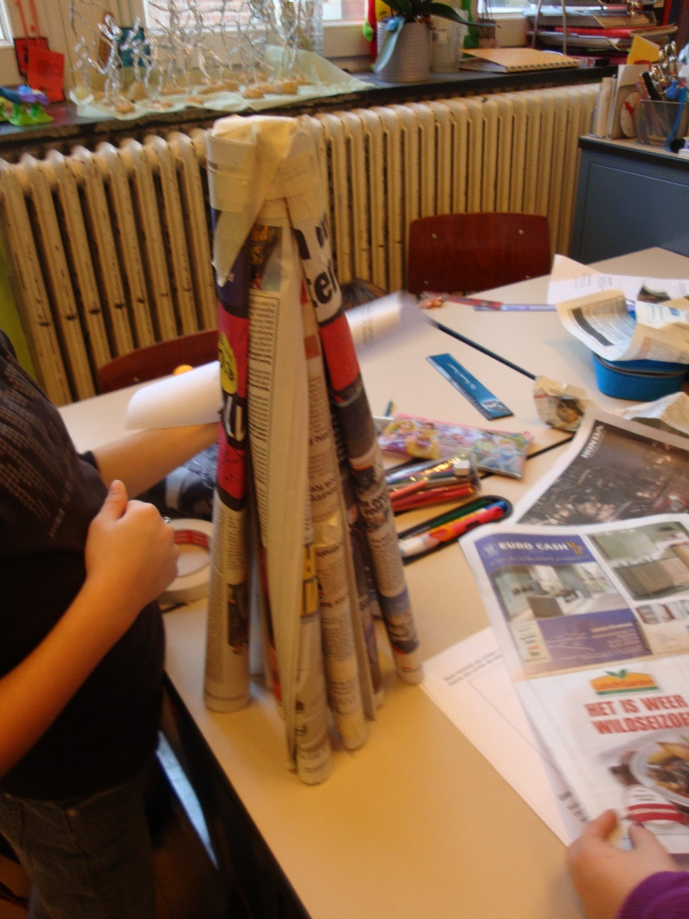
Een zendmast maken
De 2 techniekcoaches proberen de les uit in de klas.

Slide 10
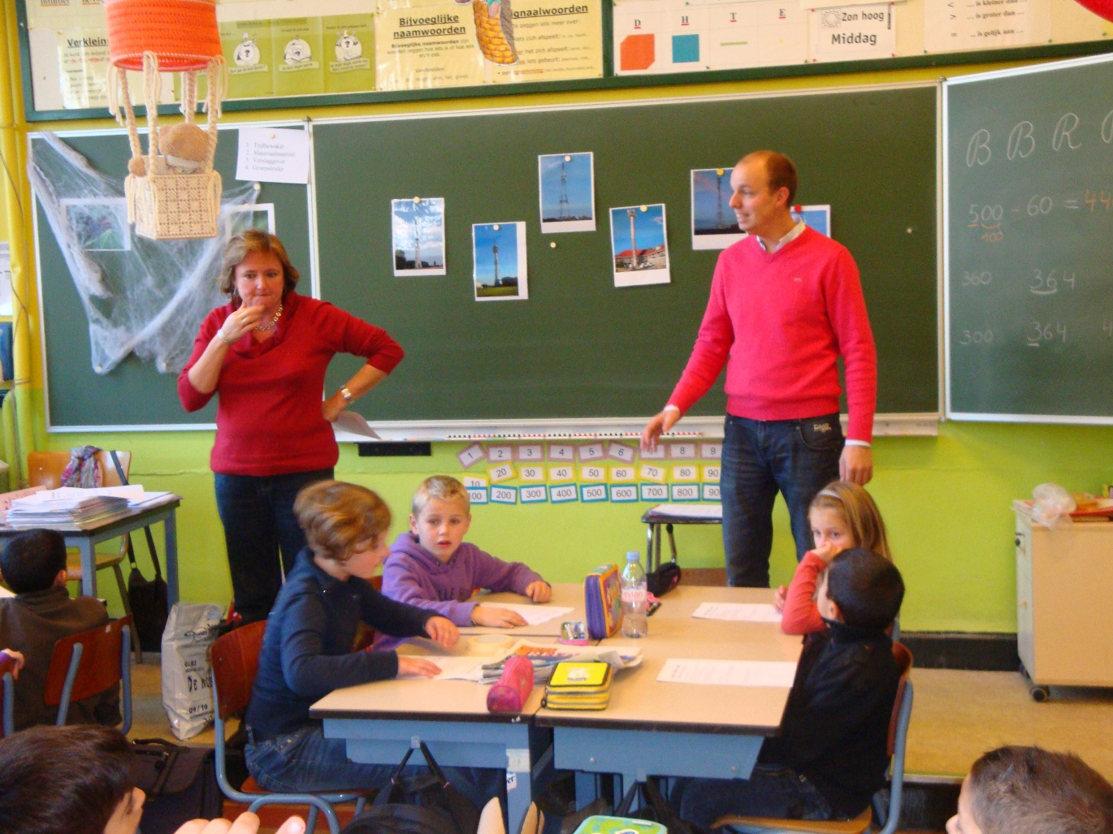
Een zendmast maken derde leerjaar

Slide 11
Traject pedagogische begeleidingsdienst
Successleutels van het gevolgde traject
Afspraken maken op school:
De taken van de techniekcoach afbakenen
Voorwaarden om tot implementatie te komen
De rol van de directeur/ techniekcoach : engagement van de individuele leerkracht zichtbaar maken in concreet waarneembaar gedrag, ontwikkeling van een implementatieplan (aantal activiteiten, evaluatiemomenten, klasbezoeken, ondersteuning door techniekcoach (wie/hoe/wanneer?),
vorming, evaluatiemomenten zowel over eigen leren van de leerkracht als het leren van het team, aankoop leermiddelen.

Slide 12
Uitwerken van techniekactiviteiten reflecties
De successleutels
Leerlingen komen tot een goed resultaat.
De leerlingen zijn goed gemotiveerd.
Het is een andere manier van werken.
Kinderen proberen zelf oplossingen te zoeken.
Al doende leert men.
Leerlingen hebben veel creativiteit om tot oplossingen te komen. Er is wel kennis nodig.
Niet te veel criteria bepalen en duidelijk omschreven.
De verschillende stappen volgen is ontzettend belangrijk.
Kinderen die niet tot een oplossing komen andere materialen aanbieden of andere kijkwijzers aanbieden.
Na-apen vermijden. Soms kan het wel eens.
Binnen de leefwereld van het kind blijven, het niet te ver gaan zoeken.

Slide 13
Uitwerken van techniekactiviteiten reflecties
Aandachtspunten:
De organisatie is belangrijk.
Als leerlingen gewoon zijn om aan groepswerk te doen is het gemakkelijk te verwezenlijken.
Goed nadenken over welke materialen er aangeboden worden.
Een stappenplan aanbieden aan een kind dat niet op gang komt.
Goed nadenken wat je gaat vastleggen en op welke manier.
De criteria zichtbaar maken.
Open vragen stellen en niet direct gaan sturen.
Als leerkracht moet je soms een stap terug nemen en ze alleen laten zoeken.
Goed nadenken over het selecteren van doelen .
Muzische vorming is niet gelijk aan techniek.

Slide 14
Uitwerken van techniekactiviteiten
Valkuilen
Materiaal op internet! (voorbeeld: teveel stappenplannen, niet uit het dagdagelijks leven gegrepen, foutieve informatie, ...)
Onvoldoende leermiddelen op school
Knutselactiviteit in plaats van een techniekactiviteit
Met leerlingen de taal van het leerplan gebruiken (voorbeeld van woordenschat die je niet gebruikt: de specifieke woordenschat van het leerplan zoals technische principes, toepassingsgebieden, kerncomponenten, technisch proces…)

Slide 15
Successleutels van het proces
Werken met interne techniekcoaches
Samen activiteiten uitwerken
Samen activiteiten geven met ondersteuning van de techniekcoach
De rol van de directeur → klasbezoek : ondersteunend als coach niet als evaluator
De reflectiecirkel hanteren maar steeds te vertrekken vanuit het positieve
Valkuilen
Klasbezoeken mogen niet ervaren worden als controle

Slide 16
Maken van een beginsituatieanalyse
BSA op leerkrachtenniveau voor onze school
Op leerkrachtenniveau
Sterke punten:
Visie
Leerinhoud, aansluiten bij de leefwereld van het kind.
Doelstellingen hanteren van het leerplan
Beginsituatie – oriënteren
Werkvormen → interactieve werkvormen
Leermiddelen – leerplan
Zwakke punten :
Planning en frequentie van techniekactiviteiten
Leeromgeving

Slide 17
BSA op leerkrachtenniveau
Verklaring van de zwakke punten
Door gebrek van een leerlijn en geen oplijsting van materialen
Ontbreken van techniekkast
Samenwerking met bedrijven; te eng bekeken
voorbeeld : een loodgieter uitnodigen, gastsprekers moeten hier ook in worden opgenomen.

Slide 18
BSA op schoolniveau
Op schoolniveau
Sterke punten:
Ondersteuning en opvolging van leerkrachten
Planmatigheid – ontwikkelingsplan
Communicatie : techniek als team bespreken
Communicatie : structureel overleg
Leiderschap

Slide 19
BSA op schoolniveau
Zwakke punten:
Leermiddelen ; budget
Samenwerking met ouders, bedrijven en andere scholen
Verklaring van de zwakke punten
Geen ruimte in begroting
De samenwerking met bedrijven staat nog in de kinderschoenen.

Slide 20
Vergelijking van BSA op leerkrachtenniveau en schoolniveau
De gemeenschappelijke zwakke punten:
Materialen
Samenwerking met bedrijven
Conclusie:
Er is dringend een leerlijn nodig
Noodzaak om samen te werken met de bedrijfswereld
Techniek als vaste rubriek op de personeelsvergadering
Financiële middelen vinden om materialen en gereedschappen aan te kopen

Slide 21
Traject 2 technische geletterdheid
Evaluatie van techniek
Uitwerken van de leerlijn begrijpen

Slide 22

STEM
Science
Technology
Engineering
Mathematics
Inrichten van een
STEM-O-THEEK
Notes:
Verslag in de ppt typen

Slide 23

Aanvraag voor projectsubsidie STEM Start ups
Inrichten van een STEM-O-THEEK
Aanpassing en verfraaiing van het lokaal zodat kinderen gestimuleerd worden en gebruiksvriendelijk is voor kinderen van 2.5 jaar tot 12 jaar.
Aankoop van apparatuur : koelkast met vriesvak en verwarmingselementen om te experimenteren over natuurlijke verschijnselen.
De materialen worden op één plaats bewaard en iedereen kan in het lokaal terecht om lessen te geven die verband houden met wiskunde, techniek en wetenschappen.

Slide 24



Aanwending van het toegekende budget(5000 euro)
schilderen van het lokaal
aangepast meubilair
apparatuur
gereedschappen en materialen
gordijnen

Slide 25
Overleg
Alle participanten werden betrokken :
ouders
oudervereniging
schoolraad

Slide 26
STEM
Sterke nadruk op professionalisering van leerkrachten voor techniek en wetenschappen
De professionalisering heeft 3 speerpunten :
- opleiding en vorming
- begeleiding van de leerkracht
- ondersteuning van scholen
- tijdelijke ondersteuning door externe techniekcoach

Slide 27
Werken met een externe STEM- coach
Doel :
Leerkrachten mee ondersteunen en mee begeleiden in de uitwerking van STEM activiteiten,
Onze STEM coach De heer Jean Bellon
technisch adviseur – verftechnologie – petrochemische sector en bouwmaterialen is zijn specialisatie
De link leggen tussen de techniektoepassingen in de schoolomgeving en wat je ermee kan in en buiten de klas, en dus ook hoe de leerlingen probleemoplossend kunnen werken rond de gestelde technische en wetenschappelijke uitdagingen.

Slide 28
Werken met een externe STEM- coach
Successleutels
Leerkrachten krijgen het gevoel dat ze zowel intern als extern ondersteuning krijgen.
De leerkracht staat er niet alleen voor.
Extra ondersteuning tijdens de STEM- activiteit
De leerstof vanuit een andere invalshoek bekeken
Een brugfiguur naar de bedrijfswereld

Slide 29
Werken met een externe STEM - coach
Valkuilen
Soms te moeilijk ( secundair getint)
Kritisch waken dat de leerinhoud binnen het leerplan past
Kritisch omgaan met de gemaakte brochure

Slide 30

Deelname van onze school aan de wedstrijd “Creëer een opruimrobot” GO!
Wat was de opdracht?
Een STEM activiteit

Slide 31
Vorming voor dit project
Focus:
uitwisselen van expertise met het accent op “ ontwerpen met kinderen “
Vastleggen van kennis in techniek
Naar de bedrijfswereld
Op bezoek bij Tiense suiker
Op zoek naar robots en inspiratie
Kleuters leren werken met een onderzoek kaart
Inzetten op onderzoek competenties

Slide 32
Onderzoek kaart

Slide 33
De opruimrobot
Successleutels
Het hele team mee betrekken met het project
Het proces dat werd doorlopen delen met het hele team
samen leren
Valkuilen
Stilstaan met de stress van de leerkracht
Het laten uit de kinderen komen en zich niet laten in de verleiding
brengen om zelf dingen toe te voegen
Notes:
Er is een relatie tussen
Werkvorm en te bereiken kennis en vaardigheden

Slide 34
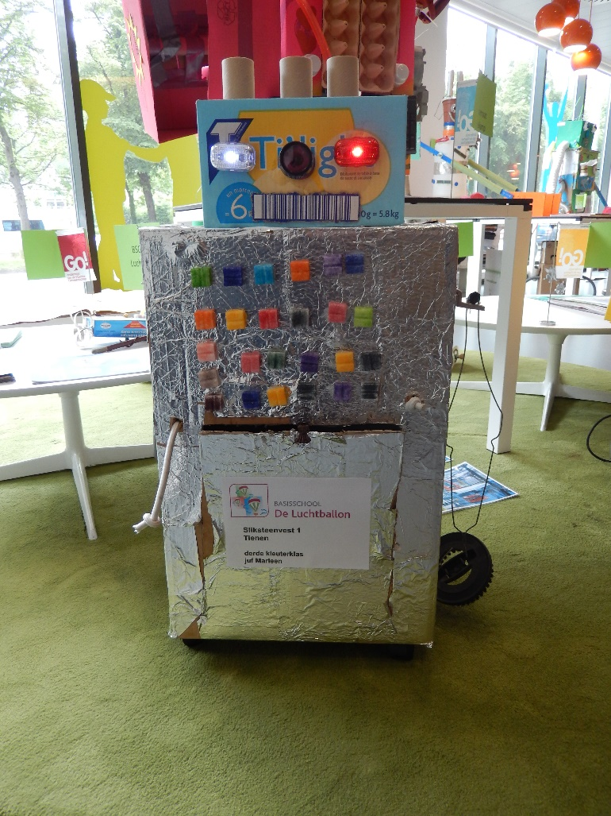
De prijsuitreiking in het huis van het GO!

Slide 35
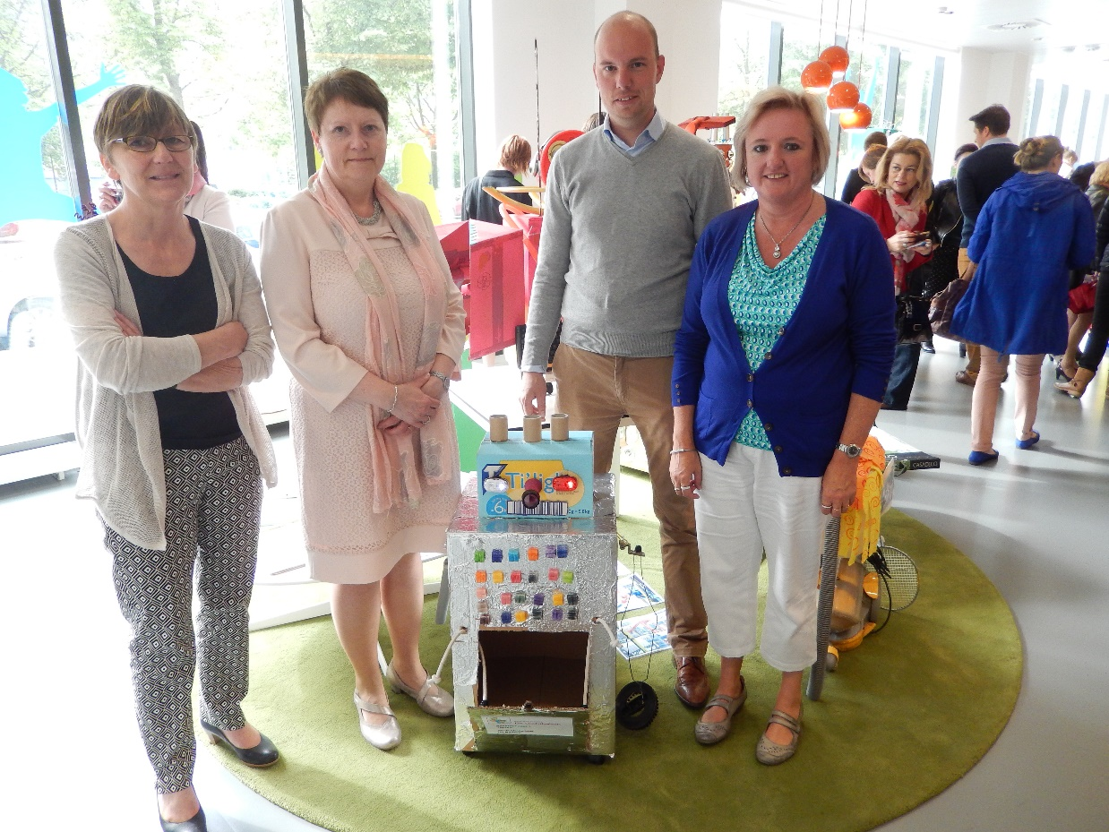
het slotmoment 20/05/2015

Slide 36
Ontwikkelen van talenten binnen STEM
stimuleren van de interesses van de kinderen door werkvormen aan te bieden waar kinderen de kans krijgen om dit verder te ontdekken en te ontwikkelen
toonmomenten
vragen en interesses van kinderen tijdens WO activiteiten, spreekbeurten, kringgesprekken…

Slide 37
Werken met talenten
OP LEERKRACHTENNIVEAU
Het werken rond talenten, stimuleert teamleden om met een andere bril naar kinderen te kijken. Waar teamleden in het verleden té veel waren gefocust op het observeren van tekorten bij kinderen, worden ze nu meesters in het opmerken van talenten.
OP SCHOOLNIVEAU
Werken rond talenten is niet eventjes een ‘leuk’ randfenomeen of een
tijdelijk project, maar het is fundamenteel kiezen voor
onderwijsvernieuwing: een vernieuwing waarin kinderen positief oriënteren
en kansen geven steeds centraal staan.

Slide 38
Hoe zien we de toekomst ?
Schooljaar 2015 -2016 opsplitsing leerplan wereldoriëntatie
wetenschappen en techniek’ en ‘mens en maatschappij’.
Geen kunstmatige opsplitsing van wereldoriëntatie
Maar wel een verhoogde aandacht voor techniek en wetenschappen.
Het vormen en versterken van techniekcoaches met een verbreding naar STEM

Slide 39


Bedankt !

